Slide 1
FATIC
KIẾN TẠO GIÁ TRỊ BỀN VỮNG
Giải Pháp Quản Lý Vận Hành & Bảo Trì Kỹ Thuật

Slide 2
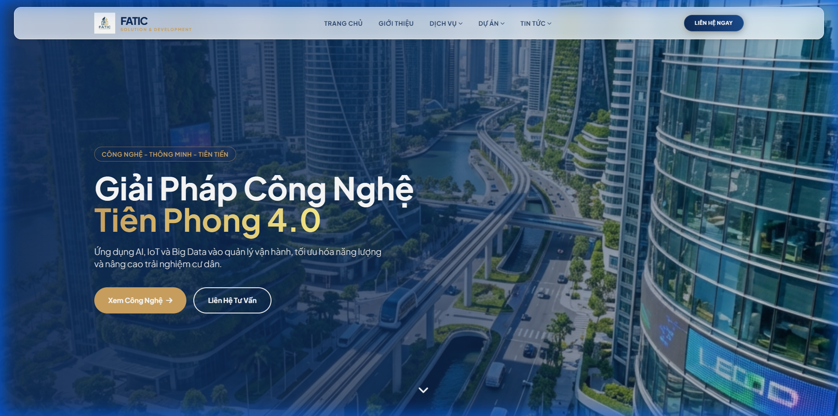
Giới Thiệu Chung
Lịch Sử
Thành lập 2016 - Hơn 10 năm phát triển.
Vị Thế
Đơn vị Top 10 về Quản lý Vận hành & Bảo trì.
Quy Mô
500+ Nhân sự chuyên gia & Kỹ thuật viên
cao cấp.
Cam Kết
Chuyên nghiệp - Minh bạch - Hiệu quả.
FATIC Presentation
2

Slide 3
Tầm Nhìn & Sứ Mệnh
TẦM NHÌN
Trở thành biểu tượng uy tín hàng đầu Việt Nam
trong lĩnh vực cung cấp giải pháp quản lý
Bất động sản toàn diện.
SỨ MỆNH
• Dịch vụ chuẩn mực quốc tế.
• Tối ưu chi phí vận hành cho CĐT.
• Kiến tạo cộng đồng văn minh.
GIÁ TRỊ CỐT LÕI
CHUYÊN NGHIỆP
TRÁCH NHIỆM
TẬN TÂM
HIỆU QUẢ
FATIC Presentation
3

Slide 4
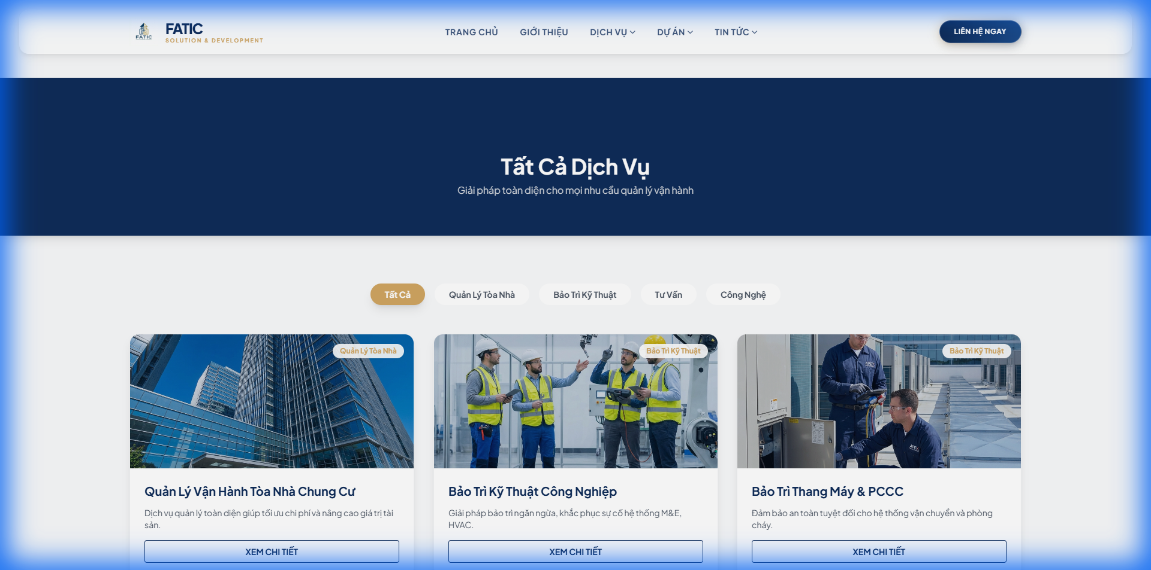
Dịch Vụ Cốt Lõi
➤ Quản Lý Tòa Nhà
Vận hành chung cư, văn phòng, TTTM theo chuẩn ISO.
➤ Bảo Trì Kỹ Thuật
Hệ thống M&E, PCCC, HVAC, Thang máy.
➤ Tư Vấn Giải Pháp
Setup quy trình, hoạch định tài chính tối ưu.
➤ Cung Ứng Nhân Sự
Bảo vệ, Vệ sinh, Kỹ thuật viên lành nghề.
FATIC Presentation
4

Slide 5
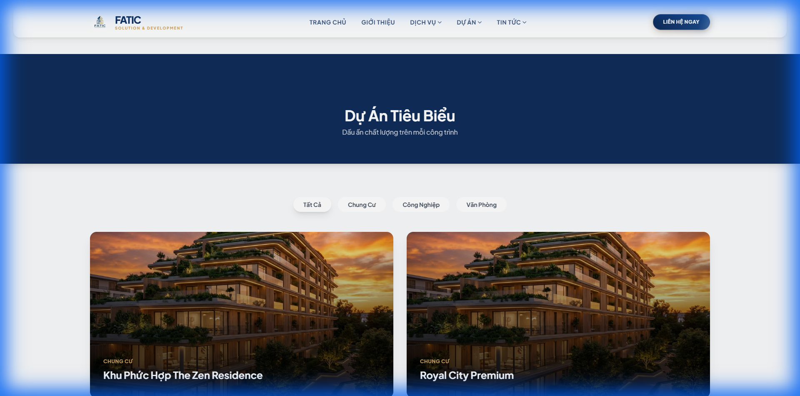
Dự Án & Đối Tác
Đối Tác Chiến Lược:
VinHomes, NovaLand, Sun Group, Bitexco, Ecopark.
Lĩnh Vực Triển Khai:
• Khu đô thị & Chung cư cao cấp.
• Tòa nhà văn phòng hạng A.
• Khu công nghiệp công nghệ cao.
FATIC Presentation
5

Slide 6
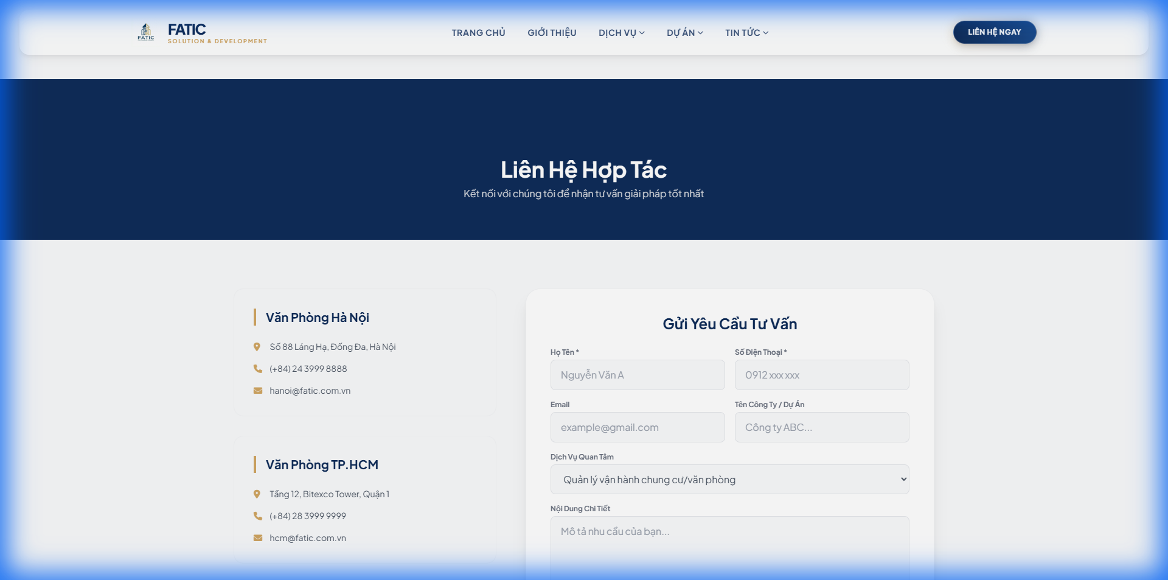
Liên Hệ Hợp Tác
Trụ Sở Chính (Hà Nội)
88 Láng Hạ, Đống Đa, Hà Nội
Hotline
(+84) 24 3999 8888
Chi Nhánh TP.HCM
Bitexco Tower, Quận 1
Hotline
(+84) 28 3999 9999
Email / Website
contact@fatic.com.vn
www.fatic.com.vn
FATIC Presentation
6

